Slide 1
Занятие 4
Наследование

Slide 2
Виды отношений между классами
Ассоциация
Наследование
Агрегация
Композиция
Дружественные (использование)

Slide 3
Агрегация
это отношение между классами типа целое/часть. Агрегируемый класс в той или иной форме является частью агрегата. Объект класса-агрегата может хранить объект агрегируемого класса, или хранить ссылку (указатель) на него.
class node { . . .};// агрегируемый класс, описывающий
// вершину дерева
class tree { // класс-агрегат, описывающий дерево.
node* root; // единственным информационным членом
// является указатель на выделенную
// вершину – корень дерева
public:
tree(){root = NULL;}
. . .
};

Slide 4
Композиция
является специальным видом агрегирования (так называемое сильное агрегирование). Композиция объектов заключается в использовании объектов типов разработанных классов в качестве информационных членов при описании других классов.
class point{
int x,y;
public:
point(){ . . .}
point(int x1, int y1){ . . .}
. . .
};
class z1{
point p;
int z;
public:
z1(int z2){ . . . }
. . .
};
z1* z3 = new z1(1);

Slide 5
Чем различаются агрегация и композиция?
Разница между композицией и агрегацией заключается в том, что в случае композиции целое явно контролирует время жизни своей составной части (часть не существует без целого), а в случае агрегации целое хоть и содержит свою составную часть, время их жизни не связано (например, составная часть передается через параметры конструктора).

Slide 6
Наследование
Наследование – отношение между классами, при котором один класс повторяет структуру и поведение другого класса (одиночное наследование) или других (множественное наследование) классов.
В производном классе структура и поведение базового класса (информационные члены и методы), дополняются и переопределяются. В производном классе указываются только дополнительные и переопределяемые члены класса. Производный класс является уточнением базового класса

Slide 7
Наследование
Наследование – возможность порождать один класс от другого.
Класс-потомок (подкласс) сохраняет свойства и методы класса-предка (суперкласса).
В подкласс могут быть добавлены новые атрибуты и методы.
В подклассе может быть перекрыта (изменена) реализация унаследованных методов.
Иерархия классов – набор классов, связанных отношением наследования.

Slide 8
Модификаторы доступа
Для атрибутов и методов класса может быть определена область видимости с помощью спецификаторов:
private (частный) – видны экземплярам данного класса
protected (защищенный) – видны экземплярам данного класса и классов- потомков этого класса
public (общедоступный) – видны экземплярам любых классов.

Slide 9
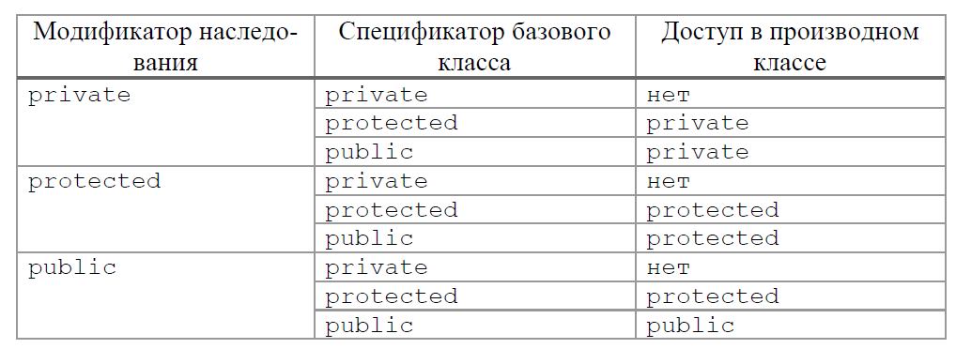
Доступ к наследуемым членам

Slide 10
Виды наследования
Простое наследование: у класса не более одного класса- предка.
Множественное наследование: у класса произвольное количество классов-предков.

Slide 11
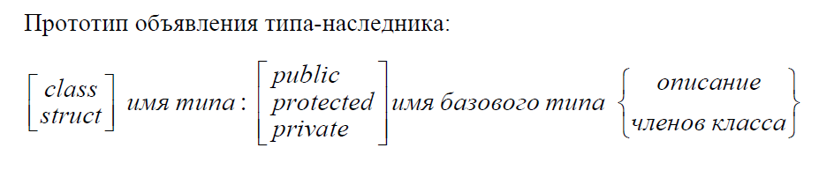
Простое (одиночное) наследование

Slide 12
Пример
class A {
public:
int x;
private:
int y;
};
struct C: A {};
int main(){
C c;
c.x = 1; // ошибки нет, т.к. наследование – открытое.
return 0;
}

Slide 13
Перекрытие имен
#include <iostream>
using namespace std;
class A {
public:
void f(int x){cout<<"A::f"<<'\n';}
};
class C: public A{
public:
void f(int x){
cout << "C::f" << '\n';
}
void g(){
f(1);
A::f(1); }
};
int main()
{ C c;
c.g();
return 1;
}

Slide 14
Перекрытие имен
«Новое свойство». Имя определяемого в производном классе метода не совпадает ни с одним из известных в базовом классе. В этом случае это - «новое свойство» объекта, которое объект приобретает в производном классе.
class a {
public: void f() {}};
class b : public a {
public: void newb() {…}}; // newb() - новое свойство (метод)

Slide 15
Перекрытие имен
«Полное неявное наследование». Если в производном классе метод не переопределяется, то по умолчанию он наследуется из базового класса. Это значит, что будучи применен к объекту производного класса, он будет вызван в базовом. Определенное в базовом классе свойство не меняется.
class a {
public: void f() {}};
class b : public a{
public: // f() - унаследованное свойство
}; // эквивалентно void f() { a::f(); }

Slide 16
Перекрытие имен
«Полное перекрытие». Если в производном классе определяется метод, совпадающий с именем с методом базового класса, причем в теле метода отсутствует вызов одноименного метода в базовом классе, то мы имеем дело с полностью переопределенным свойством. В этом случае свойство объекта базового класса в производном классе отвергается и перепрограммируется заново.
class a {
public: void f() {} };
class b : public a{
public: void f() {...} // полностью переопределенное свойство

Slide 17
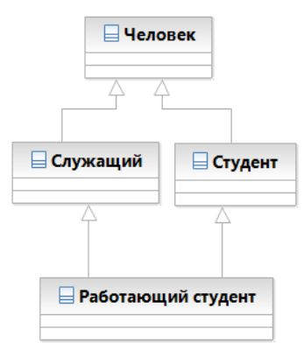
Множественное наследование
Если у производного класса имеется несколько базовых классов, то говорят о множественном наследовании. Множественное наследование позволяет сочетать в одном производном классе свойства и поведение нескольких классов.

Slide 18
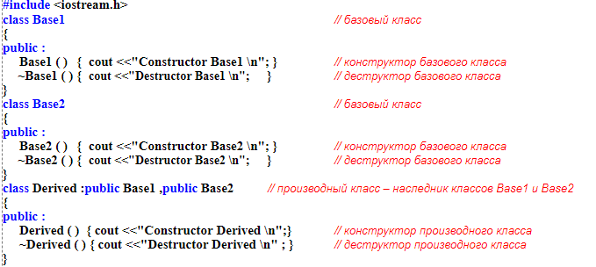
Множественное наследование

Slide 19
Принцип подстановки Барбары Лисков
Наследующий класс должен дополнять, а не замещать поведение базового класса.
Если у нас есть класс A (не виртуальный, а вполне реально используемый в коде) и унаследованный от него класс B, то если мы заменим все использования класса A на B, ничего не должно измениться в работе программы. Ведь класс B всего лишь расширяет функционал класса A.
Методы, использующие некий тип, должны иметь возможность использовать его подтипы, не зная об этом.
«объекты в программе должны быть заменяемыми на экземпляры их подтипов без изменения правильности выполнения программы.»

Slide 20
Принципы:
SRP - Принцип единственной ответственности - Каждый класс выполняет лишь одну задачу
OCP - Принцип открытости/закрытости - «программные сущности … должны быть открыты для расширения, но закрыты для модификации.»
ISP - Принцип разделения интерфейса - «много интерфейсов, специально предназначенных для клиентов, лучше, чем один интерфейс общего назначения.»
DIP – Принцип инверсии зависимостей - Система должна конструироваться на основе абстракций «сверху вниз»: не абстракции должны формироваться на основе деталей, а детали должны формироваться на основе абстракций.

Slide 21
Принципы:
DRY – «Don’t repeat yourself» - «Каждая часть знания должна иметь единственное, непротиворечивое и авторитетное представление в рамках системы»
KISS - «Keep it simple, stupid» - большинство систем работают лучше всего, если они остаются простыми, а не усложняются
YAGNI -«You aren't gonna need it» - в качестве основной цели и/или ценности декларируется отказ от избыточной функциональности, — то есть отказ добавления функциональности, в которой нет непосредственной надобности.

Slide 22
Тип данных pair
Хранит информацию сразу о двух объектах
pair <int, double> p1 (10, 0.011);
cout << "- p2 : ( " << p2.first << ", " << p2.second << " )" << endl;

Slide 23
STL - контейнеры
map — отсортированный ассоциативный контейнер, который содержит пары ключ-значение с неповторяющимися ключами.
Multimap – элементы могут повторяться
Set - представляет из себя бинарное дерево поиска.
multiset - такое же бинарное дерево поиска, как и std::set, но в нем может содержаться несколько одинаковых объектов.

Slide 24
#include <iostream>
#include <string>
#include <map>
#include <fstream>
using namespace std;
int main()
{
map <string,int> words;
string word;
for (int i=0;i<5;i++)
{
cin>>word;
words[word]++;}
int count = 0;
map <string,int>::iterator cur;
cout<<"Words count:"<<endl;
for (cur=words.begin();cur!=words.end();cur++)
{
cout<<(*cur).first<<": "<<(*cur).second<<endl;count+=(*cur).second;
}
return 0;
}

Slide 25
#include <iostream>
#include <string>
#include <map>
#include <fstream>
using namespace std;
int main ()
{
std::multimap<char,int> mymm;
mymm.insert (std::make_pair('x',10));
mymm.insert (std::make_pair('y',20));
mymm.insert (std::make_pair('z',30));
mymm.insert (std::make_pair('z',40));
std::multimap<char,int>::iterator it = mymm.find('x');
mymm.erase (it);
mymm.erase (mymm.find('z'));
// print content:
std::cout << "elements in mymm:" << '\n';
std::cout << "y => " << mymm.find('y')->second << '\n';
std::cout << "z => " << mymm.find('z')->second << '\n';
return 0;
}

Slide 26
#include <set>
#include <string>
#include <iostream>
using namespace std;
int main()
{
multiset <string> S;
S.insert("January");
S.insert("January");
S.insert("February");
S.insert("March");
S.insert("April");
S.insert("April");
cout<<S.size()<<'\n';
cout<<S.count("January")<<'\n';
S.erase("January");
cout<<S.count("January")<<'\n';
S.clear();
cout<<S.size()<<'\n';
cin.get();
return 0;
}

Slide 27
BOOST C++
BOOST C++ - это расширение стандартной библиотеки C++
www.boost.org - скачать

Slide 28
variant
- универсальный тип, который может принимать значения разных типов данных
1 2 3 4 5 6 7 8 9 10 11 12 | #include <boost/variant.hpp> #include <string> int main() { boost::variant<int, char, std::string> a; a = 3; a = 'S'; a = "Stroka"; return 0; }

Slide 29
matrix
Двумерная матрица
matrix<double> A(2,2);
A(0,0) = 0;
A(0,1) = 1;
A(1,0) = 2;
A(1,1) = 3;

Slide 30
Spirit
одна из наиболее сложных частей Boost, предназначенная для написания синтаксических анализаторов – для написания парсеров

Slide 31
Boost.Regex
Boost.Rege библиотека работы с регулярными выражениями. Имеет необходимую функциональность для фильтрации, поиска, разбора и обработки текста.

Slide 32
Строки класса string
Класс string предназначен для работы со строками типа char*, которые представляют собой строку с завершающим нулем. Класс string был введенн как альтернативный вариант для работы со строками типа char*.
#include <string> using namespace std;

Slide 33
Основные возможности, которыми обладает класс string:
инициализация массивом символов (строкой встроенного типа) или другим объектом типа string.
копирование одной строки в другую через присваивание. Для встроенного типа приходится использовать функцию strcpy();
сравнение двух строк на равенство. Для встроенного типа используются функции семейства strcmp();
конкатенация (сцепление) двух строк, дающая результат либо как третью строку, либо вместо одной из исходных. Для встроенного типа применяется функция strcat(), однако чтобы получить результат в новой строке, необходимо последовательно задействовать функции strcpy() и strcat(), а также позаботиться о выделении памяти;
встроенные средства определения длины строки (функции-члены класса size() и length()). Узнать длину строки встроенного типа можно только вычислением с помощью функции strlen();
возможность узнать, пуста ли строка.

Slide 34
Функции класса string
https://ru.cppreference.com/w/cpp/string/basic_string
front | получение первого символа
back | получение последнего символа
empty | проверяет, является ли строка пустой
size length | возвращает количество символов в строке
clear | очищает содержимое строки
erase | удаление символов
replace | заменяет каждое вхождение указанного символа
substr | возвращает подстроку
find | поиск символов в строке

Slide 35
Прмеры
string st( "Моя строка\n" );
cout << "Длина " << st << ": " << st.size() << " символов, включая символ новой строки\n";
const char *pc = ", "; string s1( "hello" );
string s2( "world" );
string s3 = s1 + pc + s2 + "\n";
cout << endl << s3;
string str( "www.google.com" );
int size = str.size();
for ( int i = 0; i < size; i++ )
if ( str[i] == '.' )
str[ i ] = '_';
cout << str;
std::getline(std::cin, str);
std::cin>>str;

Slide 36
Функции для работы с датой и временем
Библиотека chrono, гибкая коллекция типов, которые позволяют отслеживать время с различной степенью точности (например, std::chrono::time_point).
Библиотека с функциями работы с датой и временем в C-стиле (например, std::time).

Slide 37
Библиотека chrono
#include <iostream>
#include <chrono>
#include <ctime>
int fibonacci(int n)
{
if (n < 3) return 1;
return fibonacci(n-1) + fibonacci(n-2);
}
int main()
{
std::chrono::time_point<std::chrono::system_clock> start, end;
start = std::chrono::system_clock::now();
int result = fibonacci(42);
end = std::chrono::system_clock::now();
int elapsed_seconds = std::chrono::duration_cast<std::chrono::seconds>
(end-start).count();
std::time_t end_time = std::chrono::system_clock::to_time_t(end);
std::cout << "Вычисления закончены в " << std::ctime(&end_time)
<< "Время выполнения: " << elapsed_seconds << "s\n";
}
https://msdn.microsoft.com/ru-ru/library/hh874757.aspx

Slide 38
библиотека time.h
https://prog-cpp.ru/c-time-date/

